Slide 1
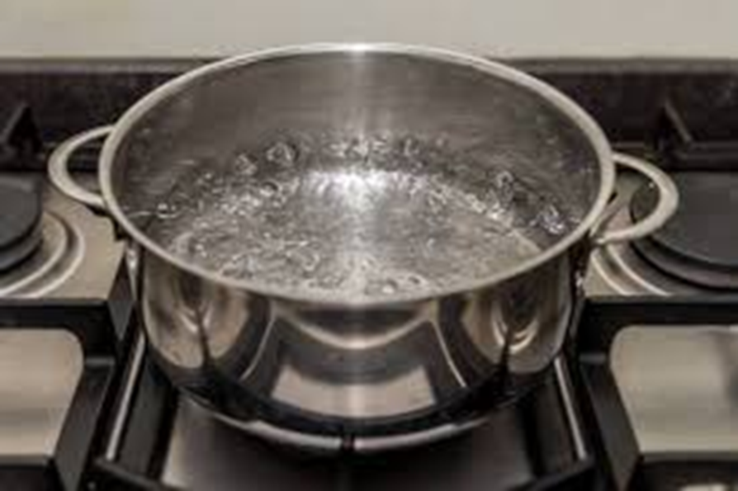
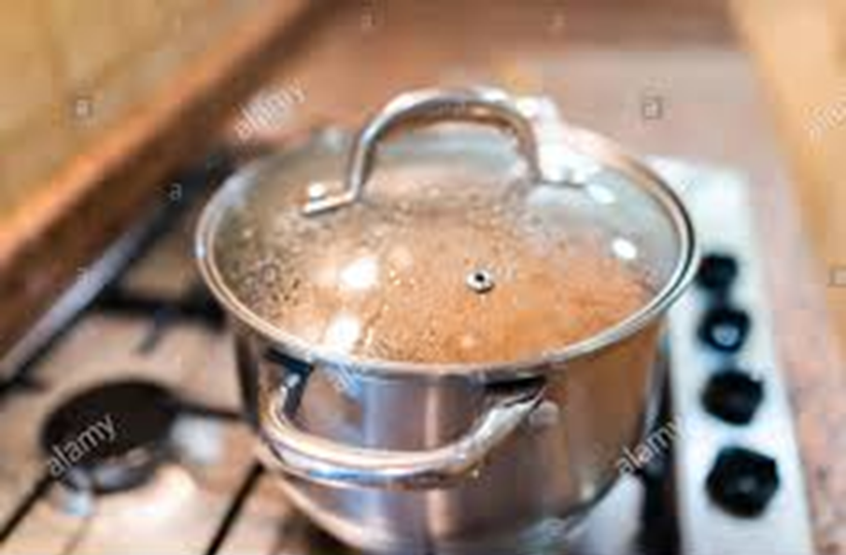
RISPARMIARE IN CUCINA

Slide 2
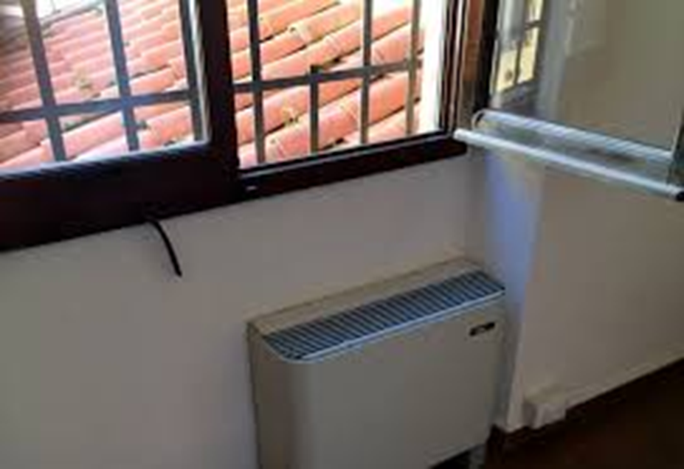
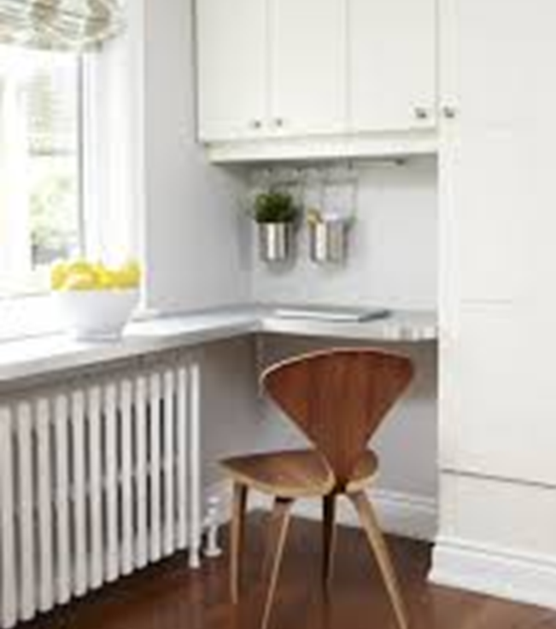
IL RISCALDAMENTO

Slide 3
IL RISCALDAMENTO

Slide 4
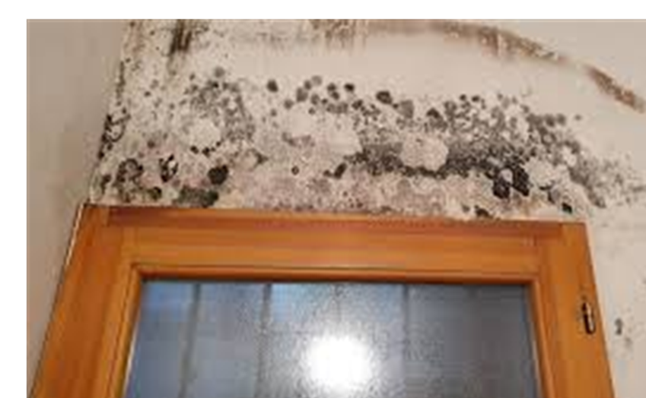
PER EVITARE LA FORMAZIONE DI MUFFA DOBBIAMO
APRIRE LE FINESTRE PER FAR ARIEGGIARE LA CASA!

